Slide 1


Excel Avançado
Prof. Kaio Mesquita

Slide 2
Objetivos do curso
Ao final do curso o aluno estará apto a:
Realizar diagnósticos a partir de dados para apoio à tomada de decisão;
Utilizar a ferramenta para simulações financeiras e organizacionais;
Registrar e controlar fluxos de entrada, saída e processamento;
Automatizar tarefas a partir da programação de mecanismos de controle;
Realizar análises estatísticas;
Utilizar os meios de visualização e impressão.

Slide 3
Programa de curso
1. Personalizando células (Aula 01)
2. Auditoria de células (Aula 01)
3. Filtro Avançado (Aula 01)
4. Tabela Dinâmica (Aula 02)
5. Gráfico Dinâmico (Aula 02)
6. Funções (Aula 02)

Slide 4
Programa de curso
7. Suplementos (Aula 03)
8. Cenários (Aula 03)
9. Atingir Metas (Aula 03)
10. Análise de sensibilidade do Solver (Aula 03)
11. Criando formulários (Aula 04)
* Metodologia Científica - Relatórios (Aula 04)
12. Macros no Excel (Aula 05)
13. Programação VBA (Aula 05)
*Trabalho Final (Aula 06)

Slide 5
*Método para geração de relatórios e Textos Científicos
1. Tipos de Trabalho Científico
2. Características do Texto
3. Etapas da pesquisa
4. Definição do Tema
5. Problema da Pesquisa
6. Objetivo Da Pesquisa
7. Justificativa
8. Fundamentação Teórica
9. Metodologia e Método
10. Resultados e Discussão
11. Considerações Finais
12. Referências

Slide 6
1.Tipos de Trabalho Científico
1. Trabalhos de graduação
2. Trabalho de conclusão de curso (TCC)
3. Monografia
4. Dissertação
5. Tese
6. Artigo Científico
7.Relatório Técnico

Slide 7
1.Tipos de Trabalho Científico
O texto técnico-científico se caracteriza por abordar temática referente à ciência, no qual se usa o instrumental teórico com o propósito de possibilitar a discussão científica na área para qual o texto se remete. Ressalta-se, ainda, que o estilo de redação usado em artigos científicos não segue as mesmas características dos artigos jornalísticos ou até mesmo dos textos literários e publicitários

Slide 8
2.Características do texto
1. Coerência: via de regra, ao artigo científico se imprime uma sequência que se repete em cada etapa do trabalho. A sequência de ideias que foi anunciada no resumo deve estar detalhada na introdução e seguir o mesmo ordenamento no desenvolvimento.
2. Objetividade: os assuntos em pauta, na linguagem científica, devem ser abordados de maneira simples, evitando expressões evasivas.
3. Clareza: o texto científico deve primar pela redação clara, não deixando margem à diversidade de interpretações.
4. Precisão: toda palavra utilizada deve traduzir exatamente a ideia a ser tratada.
5. Imparcialidade: o trabalho científico deve evitar ideias preconcebidas. Todo posicionamento adotado em um texto deve amparar-se em fatos e dados evidenciados pela pesquisa.

Slide 9
2.Características do texto
6. Encadeamento: Tornar cada frase uma sequência de outra.
7. Impessoalidade: o texto deve ser impessoal, por isso, é conveniente que seja redigido na terceira pessoa.

Slide 10
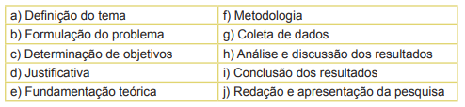
3.Etapas da Pesquisa

Slide 11
4.Definião do Tema
Após a escolha do assunto/temática a ser pesquisado(a), uma das tarefas iniciais na elaboração do artigo deve ser a delimitação do tema. Para a realização dessa etapa, não existem regras fixas. Porém, alguns encaminhamentos podem guiar você nesse momento:
1. identificar as publicações mais recentes sobre o tema;
2. verificar os temas mais importantes para você não ficar com muitos temas.
3. conversar com seu orientador/empregador para concentrar-se nas informações mais relevantes.

Slide 12
5.Problema de Pesquisa
O problema de uma pesquisa é algo a ser formulado pelo autor no início de seu processo. A partir de uma visão global do contexto, deve surgir a questão a ser pesquisada. Ela deve ser identificar cada claramente, delimitada em relação aos aspectos ou elementos que serão abordados e deve apresentar a situação problema da pesquisa que não necessariamente será uma limitação.
A palavra problema não significa uma dificuldade, um obstáculo real à ação ou à compreensão, mas sim o foco, o assunto, o tema específico delimitado.
Fazer perguntas motivadoras, ajuda a identificar o problema:
Exemplo 1: Quais os fatores que geram dificuldades de aprendizagem aos alunos da turma abc da escola x?
Exemplo 2: Quais os motivos da alta rotatividade de funcionários do setor Y da empresa B?

Slide 13
6.Objetivo da Pesquisa
A linguagem deve ser objetiva, precisa e clara. Do ponto de vista técnico, o objetivo deve sempre iniciar com um verbo no infinitivo, representando a ação que se quer atingir e concluir com o projeto, como: compreender, constatar, analisar, desenvolver, capacitar, entre outros. Os objetivos classificam-se em objetivo geral e objetivos específicos.
Exemplo:
Objetivo Geral: Caracterizar os tipos de pedestres da Av. Bezerra de Menezes
Objetivos específicos: Identificar o problema;
Caracterizar o problema;
Coletar Dados;
Avaliar os Dados.

Slide 14
7.Justificativa
Nesta etapa deve-se ficar claro o porque de seu trabalho ser relevante, ou porque é necessário esse tipo de análise.
Pode-se amparar em notícias, fatos comprovados, outras pesquisas, ou até mesmo comprovação de falta de pesquisas sobre dado assunto.

Slide 15
8.Fundamentação Teórica
1. Pesquisar principais referências sobre o tema;
2. Delimitar outros canais de acesso ao tema;
3. Afunilar apenas informações relevantes;
4. Tentar apresentar essas informações em ordem cronológica;
5. Toda Fundamentação teórica deve ter informação “antiga” e “atual” para contrapô-las
6. Não confundir Fundamentação teórica com revisão da literatura. Na primeira são transcrições das ideias de outros autores, na segunda a transcrição não é idêntica e o autor faz sempre alguma consideração sobre o que está sendo afirmado.

Slide 16
9.Metodologia e Método
1. Metodologia é a ciência que estuda um método;
2. Método é o conjunto de regras, ou “passo-a-passo” para se alcançar um objetivo;
3. Seu método deve alcançar o que foi proposto como objetivo geral, caso contrário não faz sentido realizar o trabalho. Por futuras dificuldades, costumam-se adaptar o objetivo geral para se adequar ao método já conhecido;
4.É nesse tópico que pode-se apresentar o ferramental e dados utilizados;
4. O “passo-a-passo” do método deve ser um espelho dos objetivos específicos;
5. Qualquer outra pessoa lendo seu método deve ser capaz de realizar a mesma atividade, ou seja, ele funciona como uma espécie de “receita”;
6. Peça para alguém ler seu método, caso haja dúvidas por parte dessa pessoa, refaça-o.

Slide 17
10.Resultados e Discussão
1. Apenas mostrar os resultados torna o trabalho pobre em perspectiva na quem esta lendo;
2. O correto é apresentar os resultados e discutir tudo que está sendo mostrado;
3. Nesse tópico que se apresentam as variadas análises como: Descritiva; Diagnóstica; Preditiva; Prescritiva; entre outras.
4. Não é aconselhável colocar um gráfico e uma tabela sobre uma mesma informação.
5. Não necessariamente precisa apresentar tudo que foi analisado, mas é interessante pelo menos citar.

Slide 18
11.Considerações Finais
1. Não é um resumo de tudo que foi apresentado, isso é feito antes da introdução em um tópico específico de resumo (se necessário), que já inclui uma breve apresentação dos resultados;
2. A conclusão ou considerações finais, você deve apresentar os pontos positivos e negativos em sua análise, em sua problemática ou justificativa;
3. Pode apresentar algo que talvez não tenha ficado claro no texto e que valha a pena discutir;
4. Falar dos resultados, se foi alcançado o objetivo, o que poderia ter sido feito diferente para melhorar as análises;
5. Apresentar propostas de trabalhos futuros; É dessa forma que muitas pessoas procuram um tema de pesquisa, avaliando propostas de outros autores.

Slide 19
12.Citações e Referências
1. Sempre que citar uma ideia de outro autor, deve-se colocar sua citação. Que consta no último nome desse ator e o ano de publicação.
Exemplo:
Pesquisa Aplicada: gera conhecimentos para aplicação prática, dirigidos à solução de problemas específicos. Envolve interesses locais. (GIL, 1999).
Segundo Gil (1999), a pesquisa aplicada gera conhecimentos para aplicação prática, dirigidos à solução de problemas específicos. Envolve interesses locais.
2. As referências são uma espécie de dicionário de todas as publicações que foram citadas. Deve conter o nome dos autores, o nome da publicação, onde foi publicado, número de páginas, edição (se tiver), e ano de publicação;
3. Também pode-se referenciar livros, sites, jornais, notas de aula, conversas de whatsapp, entre muitos outros;
4. Cada referência tem sua característica própria, por isso vale a pena consultar o manual da ABNT para formatação e referências.

Slide 20
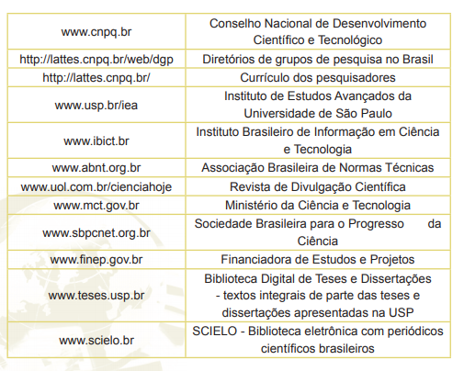
*Sites que ajudam no interesse em pesquisa

Slide 21
Questão 01.
Você trabalha para um banco multinacional que concede serviços de cartão de crédito. Seu líder direto precisa que você trate os dados para que o setor de desenvolvimento possa gerar os dashboards.
Utilize as Smartarts para montar um fluxo do que será feito no tratamento. Trate os dados de acordo com seu fluxo.
Exemplos de tratamentos:
Correção de cabeçalho;
Exclusão de valores nulos (null);
Correção dos tipos de dados;
Formatação da tabela (cores e fontes).

Slide 22
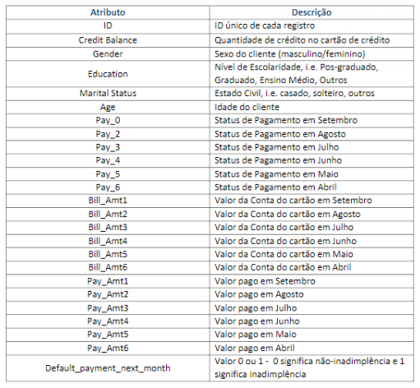

Slide 23
Questão 02.
A equipe de desenvolvimento acabou perdendo o prazo de entrega e não conseguiram realizar as devidas análises. Você foi “convidado” para ajudar a equipe à entregar os devidos resultados.
Gráficos de dispersão para cada mês por valor pago no respectivo mês;
Gráficos de dispersão para cada mês por status de pagamento no respectivo mês;
Análise descritiva dos dados (Todas as medias de tendência central e de dispersão)
Tabela categorizando e identificando os 20 maiores devedores no último mês;
Tabela categorizando e identificando os 10 maiores devedores em todos os meses;
Informe ao seu líder direto quais os IDs (identificador) dos maiores devedores nesse banco.
Faça uma tabela dinâmica com o resumo das informações desse conjunto de dados

Slide 24
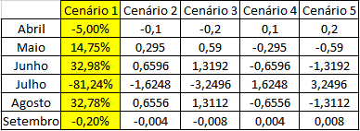
Questão 03.
Após terminar todas as análises, seu líder direto falou que as taxas aplicadas nesses dados estão todas erradas. Então ele perguntou se você poderia corrigir sem perder as informações antigas a fins de comparação. Abaixo estão as taxas que devem ser aplicadas em cada mês:
O cenário 1 é o cenário após a correção; Os cenários 1 e 2 são as taxas aplicadas x2 a partir do cenário 1. Os cenários 4 e 5 são as taxas aplicadas x-2 a partir do cenário 1.

Slide 25
Questão 04.
O que seu líder realmente quer saber com essas aplicações de taxas é se o banco continuaria tendo lucro caso aplicasse essas novas taxas. Após criar cada um dos cenários, calcule o somatório dos valores pagos por mês, seguinte a seguinte regra:
Se a pessoa for inadimplente o valor será negativo no somatório;
Se a pessoa for não inadimplente o valor será positivo no somatório;
Após ter os valores finais para cada mês em cada cenário, faça o somatório do semestre, e fale para o seu líder em quais cenários o banco teria lucro.

Slide 26
Questão 05.
Após seu excelente trabalho e ajuda para entregar os relatórios dentro do prazo, você foi promovido e agora é responsável pela equipe de desenvolvimento. Seu chefe acha que é possível prever se um cliente será inadimplente no próximo mês e que isso tem algo haver com seu histórico de pagamentos.
Prove que seu chefe está certo ou errado e justifique porque.
Se a resposta anterior for positiva, monte um modelo de previsão e teste com os dados originais se seu modelo está coerente, justifique também.
Considere um modelo bom a partir de R² = 0,7

Slide 27
Questão 06.
Seu líder ainda não está satisfeito com os resultados do modelo de previsão, então ele gostaria que você monta-se uma apresentação para otimização do crédito dos clientes seguindo as seguintes informações e restrições:
Função objetivo: somatório dos créditos de todos os meses
Variáveis: Valor final do crédito de abril a setembro (cada um é uma variável)
Taxa extra para cada indivíduo = ?
Valor final no mês = (valor médio das idades)*Taxa extra + valor médio pago no mês
Restrições: Idade <=40
Idade >= 25
Valor final no mês >= 5000

Slide 28
Questão 07.
O dono da empresa está muito satisfeito com seu trabalho nos últimos meses e principalmente por ter mostrado como o banco poderia aumentar seu lucro com a última análise. Ele lhe ofereceu o cargo do seu líder direto, mas para isso você deve demonstrar que é capacitado para tal.
Monte um protótipo de caixa de banco no excel para receber as informações de identificação do cliente e peça para ele escolher uma das opções:
Informações Gerais (Nome, idade, status, inadimplente)
Status de pagamento e o mês escolhido
Valor pago e o mês escolhido
Efetuar pagamento
Após escolher uma das opções retorne na tela as devidas informações necessárias
Se ele escolher a última opção, receba o valor e some com seu valor pago no último mês, caso ele estivesse inadimplente e pague um valor igual ou superior, mude o status dele para não inadimplente.

Slide 29
Questão 08.
Você conseguiu o emprego, mas está cansado de fazer a maioria dos trabalhos manual e repetidamente.
Crie uma macro que faça a análise descritiva e correlação dos seus dados;
Crie uma macro que gere todos os gráficos de valor pago por mês;
Coloque cada uma delas em um botão para ser chamada.

Slide 30
Bibliografia

Slide 31




Contatos
maxlevel.cursos@gmail.com
@maxlevel.capacitaoes
https://maxlevel.com.br/
kaio@det.ufc.br
@kaio_mesquitaa
https://github.com/kaiomesquita

Slide 32
Muito obrigado pela Atenção!

